Slide 1
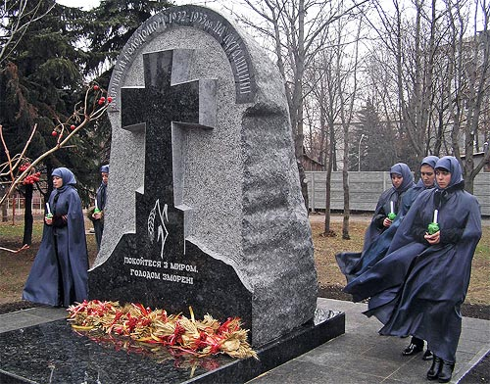
Всеукраїнський інтерактивний конкурс
«МАН-Юніор Дослідник»
Номінація: історик
Геноцид як феномен ХХ ст.
Страчені голодом жителі Луганщини

Slide 2
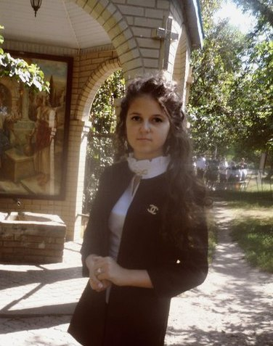
Автор
учениця 9 класу
КЗ «Петрівська ЗОШ № 1 І-ІІІ ступенів
Станично-Луганського району
Луганської області»
Пасічник В.С.

Slide 3
Актуальність теми зумовлена об’єктивною необхідністю дослідження всіх аспектів проблематики голодомору 1932-1933 рр. в Україні, зокрема у Луганській області, з відновленням історичної правди його причин і наслідків для населення. У цьому контексті тема дослідження має важливе значення, зберігає актуальність для суспільства та історичної науки.
Мета проекту полягає в тому, щоб довести на основі аналізу різноманітних джерел, у тому числі спогадів жителів Луганської області, що організований та реалізований більшовицьким режимом Голодомор є саме геноцидом українського народу. Саме цей факт повинен бути визнаний усіма країнами та міжнародними організаціями.

Slide 4
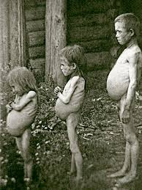
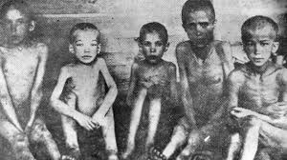
Голодомор в Україні має бути визнаний в усьому світі геноцидом.

Slide 5
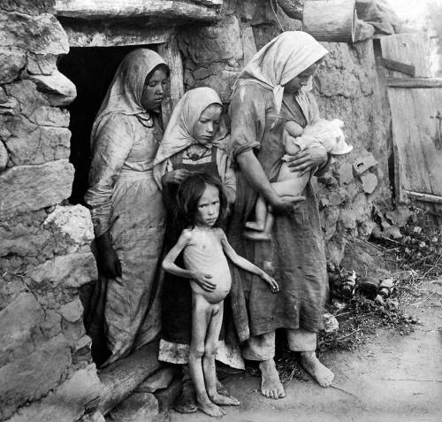
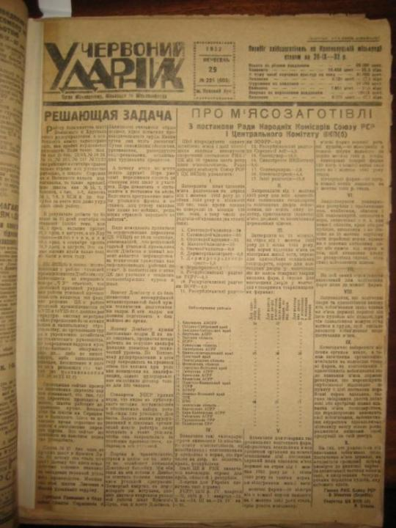
Факти на підтвердження геноциду в Україні в 1932-1933рр.
Будь-які свідчення про голодомор більшовицька влада ретельно приховувала та відхиляла будь-яку допомогу з-за кордону.

Slide 6
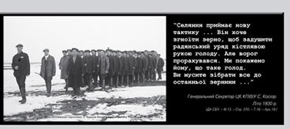
Голод був штучним і жодна із країн СРСР не надала допомоги голодуючим селянам України.
Замість цього у Росію вивозилось зерно та худоба.

Slide 7
На той час у Росії таких показників голоду не було, що ще раз підтверджує його штучність.

Slide 8
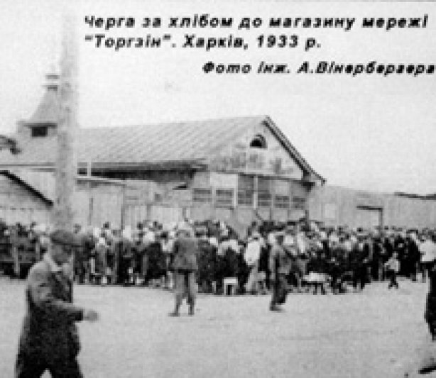
На території України створювались «торгзіни», де радянська влада за безцінь скуповувала золоті та срібні речі українського селянства та давала продукти харчування

Slide 9
Якби продукти забирали на потреби індустріалізації, як стверджувала радянська влада, то вона б не вела себе так нахабно.
Медведєв Іван Савич, 1912 р.н., с.Півнівка Міловського району
Влада забирала все, доводилося харчуватися чим завгодно: влітку їли листя дерев, коріння, ловили звірів, рибу, взимку було тяжко. Мерли діти, старики. Вижити могли лише ті, в кого була корова, городи, сади.
Восени, коли убирали врожай з городів і садів, влада накладала податки.

Slide 10
Євсеєва Віра Єгорівна, 1926 р.н.,
с. Верхньобогданівка Станично-Луганського району
— На Ваш погляд, у Богданівці скільки людей вимерло з голоду?
— А Бог його знає...Та багато... Ховать не було ні домовин, нічого. Хто вмре, ото із лози сплетуть, ото положуть і везуть, тянуть же. Оно-то й кладбище недалеко, вириють яму і ховають.
Хай Бог милує... Я ж кажу, хай тіки не вертається!

Slide 11
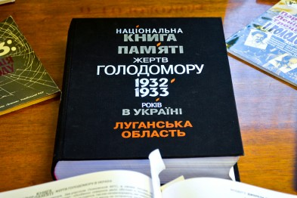
28 листопада 2006 року
Верховна Рада України ухвалила закон
«Про Голодомор 1932–1933 років в Україні», яким Голодомор визнаний геноцидом українського народу.
Станом на 2011 рік Голодомор офіційно визнаний геноцидом українського народу в 23 країнах світу та п'яти церквах.

Slide 12
У Донецькій області, за підрахунками британського дослідника Роберта Конквеста, від голоду вмерло до 20% населення.
Найбільш страхітливими наслідки Голодомору
були у Верхньотеплівському, Новопсковському, Старобільському, Біловодському та Рубіжанському районах Луганської області.
Голодомор був геноцидом українців як нації.
Він, як переконливо свідчать донедавна таємні компартійні документи, був свідомо організований сталінським режимом і виявився гігантською спробою зламати спротив українського народу більшовицькій владі засобами терору, адже діяв на політичну активність населення однозначно: від голоду людина впадала в повну апатію.

